Slide 1
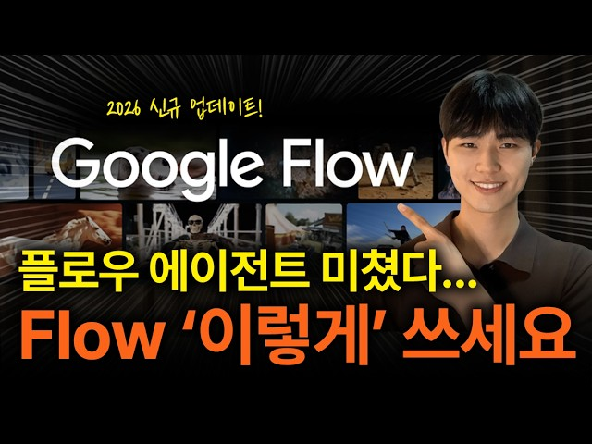
DREAMLABS COLLECTOR
프롬프트 하나로 영상 9개 뽑는다고?! 구글 Veo Omni와 Flow 2026 업데이트 완전정복
이 브리핑은 YouTube 채널 '원카AI Wonka'의 '구글 Veo Omni와 Flow 2026 업데이트 완전정복' 영상 메타데이터를 기반으로 구글의 차세대 AI 영상 제작 플랫폼 'Flow'와 'Veo Omni'의 핵심 기능을 분석합니다. 2026년 업데이트로 예상되는 Flow는 단일 프롬프트로 여러 영상 및 이미지를 생성하고, 인페인팅, 멀티모달 합성, 한국어 텍스트 애니메이션, AI 아바타 및 캐릭터 시트 생성, 그리고 플랫폼 내 통합 편집 기능까지 제공하여 AI 영상 제작의 전 과정을 한 플랫폼에서 처리할 수 있도록 설계된 것으로 보입니다. 이는 기존의 복잡한 영상 제작 워크플로우를 혁신적으로 단순화하고, 콘텐츠 크리에이터와 스타트업에 큰 영향을 미칠 잠재력을 가지고 있습니다. 본 정보는 영상 내용이 아닌 메타데이터에 기반한 추론이므로, 세부 기능과 성능에 대한 추가적인 검증이 필요합니다.
CHANNEL
VIDEO ID
원카AI Wonka
wCT7kJSFLyk
source: https://www.youtube.com/watch?v=wCT7kJSFLyk | video_id: wCT7kJSFLyk | generated: 2026-06-14T15:38:49Z

Slide 2
Executive Summary
영상 시청 전 빠른 정보 습득을 위한 요약
SUMMARY
이 브리핑은 YouTube 채널 '원카AI Wonka'의 '구글 Veo Omni와 Flow 2026 업데이트 완전정복' 영상 메타데이터를 기반으로 구글의 차세대 AI 영상 제작 플랫폼 'Flow'와 'Veo Omni'의 핵심 기능을 분석합니다. 2026년 업데이트로 예상되는 Flow는 단일 프롬프트로 여러 영상 및 이미지를 생성하고, 인페인팅, 멀티모달 합성, 한국어 텍스트 애니메이션, AI 아바타 및 캐릭터 시트 생성, 그리고 플랫폼 내 통합 편집 기능까지 제공하여 AI 영상 제작의 전 과정을 한 플랫폼에서 처리할 수 있도록 설계된 것으로 보입니다. 이는 기존의 복잡한 영상 제작 워크플로우를 혁신적으로 단순화하고, 콘텐츠 크리에이터와 스타트업에 큰 영향을 미칠 잠재력을 가지고 있습니다. 본 정보는 영상 내용이 아닌 메타데이터에 기반한 추론이므로, 세부 기능과 성능에 대한 추가적인 검증이 필요합니다.
source: https://www.youtube.com/watch?v=wCT7kJSFLyk | video_id: wCT7kJSFLyk | generated: 2026-06-14T15:38:49Z

Slide 3
Video Structure
영상 구성과 논리 흐름
01
2026 구글 Flow 신기능 총정리
02
Flow 에이전트: 단일 프롬프트로 다중 영상/이미지 생성
03
인페인팅 및 멀티모달 합성으로 영상에 CG 요소 추가
04
한국어 지원 텍스트 애니메이션 및 AI 아바타/캐릭터 시트 생성
05
통합된 플랫폼 내 전환 편집 기능의 중요성
06
구글 Flow가 스타트업 시장에 미칠 잠재적 영향
source: https://www.youtube.com/watch?v=wCT7kJSFLyk | video_id: wCT7kJSFLyk | generated: 2026-06-14T15:38:49Z

Slide 4
Key Ideas
정보게시물로 전환할 핵심 아이디어
01
AI 기반의 통합 영상 제작 워크플로우 구축
02
에이전트 모델을 통한 대규모 콘텐츠 자동 생성 (프롬프트 하나로 다중 결과물)
03
멀티모달 AI를 활용한 정교한 영상 편집 및 합성 (인페인팅, CG 오버레이)
04
지역화된 콘텐츠 제작 지원 (한국어 텍스트 애니메이션)
05
AI 아바타 및 캐릭터 시트 자동 생성으로 제작 효율성 극대화
06
외부 도구 의존도를 낮추는 올인원 플랫폼 전략
source: https://www.youtube.com/watch?v=wCT7kJSFLyk | video_id: wCT7kJSFLyk | generated: 2026-06-14T15:38:49Z

Slide 5
DreamLabs Application
DreamLabs 내부 적용 관점
01
신속한 영상 콘텐츠 프로토타이핑 및 아이디어 시각화: 단일 프롬프트로 다양한 영상 시안을 빠르게 생성하여 기획 단계 효율 증대.
02
AI 캐릭터 및 아바타 개발 가속화: 캐릭터 시트 자동 생성 기능을 활용하여 DreamLabs 프로젝트의 가상 인물 제작 시간 단축.
03
고품질의 로컬라이징된 홍보/교육 영상 제작: 한국어 텍스트 애니메이션 기능을 활용하여 국내 시장에 최적화된 영상 콘텐츠 제작.
04
내부 리서치 및 브리핑 자료용 영상 에셋 생성: 복잡한 편집 과정 없이 필요한 시각 자료를 Flow 플랫폼 내에서 직접 제작.
05
AI 기반 영상 제작 기술 트렌드 분석 및 선행 연구: 구글 Flow의 통합 기능들을 벤치마킹하여 DreamLabs의 AI 기술 로드맵 수립에 활용.
source: https://www.youtube.com/watch?v=wCT7kJSFLyk | video_id: wCT7kJSFLyk | generated: 2026-06-14T15:38:49Z

Slide 6
Verification Required
모델 추론/metadata 한계/원본 확인 필요
01
Flow 에이전트가 '프롬프트 하나로 영상 9개'를 생성하는 구체적인 방식과 결과물의 품질.
02
인페인팅 및 멀티모달 합성 기능의 실제 성능과 적용 가능한 범위 (예: 복잡한 CG 합성의 정교함).
03
한국어 텍스트 애니메이션의 '깨짐 없음'이 실제 모든 폰트 및 스타일에서 보장되는지 여부.
04
AI 아바타 및 캐릭터 시트 생성 기능의 커스터마이징 자유도와 결과물의 활용성.
05
Flow 2026 업데이트의 정확한 출시 시기 및 'Veo Omni'가 Flow의 특정 기능인지 별도 제품인지에 대한 확인.
06
영상에서 언급된 '스타트업 긴장해야 할 이유'에 대한 구체적인 분석과 근거.
source: https://www.youtube.com/watch?v=wCT7kJSFLyk | video_id: wCT7kJSFLyk | generated: 2026-06-14T15:38:49Z

Slide 7
Source & Download Metadata
게시물과 문서 산출물 추적 정보
METADATA
Title: 프롬프트 하나로 영상 9개 뽑는다고?! 구글 Veo Omni와 Flow 2026 업데이트 완전정복
Channel: 원카AI Wonka
Video ID: wCT7kJSFLyk
Source URL: https://www.youtube.com/watch?v=wCT7kJSFLyk
Playlist ID: PLHwM6idVO2zyqi2IZeDAiP5QBqRXd2Zyh
Generated at: 2026-06-14T15:38:49Z
Source basis: metadata_and_model_inference
source: https://www.youtube.com/watch?v=wCT7kJSFLyk | video_id: wCT7kJSFLyk | generated: 2026-06-14T15:38:49Z

